Slide 1
בחירות לכנסת ה -24 23/3/2021

Slide 2
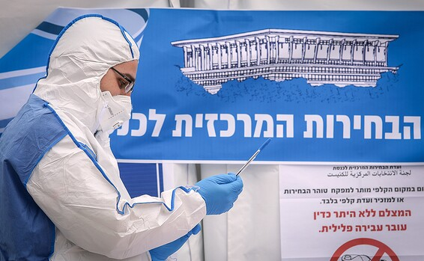
המשימה
שלום לכם
במסגרת המאמצים להתמודד עם השפעותיה של הקורונה בתקופת בחירות אני פונה אליכם בבקשה להציע שיטה לקיום הבחירות בתקופת הקורונה.
במסמך הבא יוצגו האתגרים והדילמות ועליכם יהיה להציע לוועדת הבחירות המרכזית שיטה לקיום הבחירות הדמוקרטיות בתנאים המיוחדים השוררים בארץ בימים אלה.
מה תייעצו לוועדת הבחירות המרכזית בנושא בחירות בתקופת קורונה?
כיצד ניתן לקיים את ההצבה בקלפי לאנשים חולים מבלי לשבור את הבידוד?
על איזה עקרונות דמוקרטיים שמרתם ועל איזה התפשרתם בהצעה שלכם?

Slide 3
חומר עזר:
כיודע לכולם, הבחירות לכנסת נערכות על פי העקרונות הבאים:
הזכות לכל אזרח להצביע והחובה הערכית של כל אזרח להשתתף:
אין בחוק חובת הצבעה. יחד עם זאת, מספר קטן של מצביעים ייתן תמונה לא מדויקת של התפיסות בקרב האזרחים.
הצבעה היא זכות ייסוד של האזרחים (כל אזרח ואזרחית מגיל 18 ומעלה) המדינה מאפשרת, דרך יום שבתון לכל האזרחים להצביע, ואין אפשרות למעסיק (המעוניין בכך) למנוע מעובד להצביע.
הזכות לחרות ההצבעה: הבחירות נעשות בצורה אישית וחשאית במקום הקלפי, ולכן מוצבים בארץ מעל 10,000 קלפיות שיש להפעיל במקביל ביום אחד (תמיד יום ג' בשבוע) ולספור אותם בצורה מסודרת ואחראיות ולהימנע מזיופים.
האזרחים, בעלי זכות ההצבעה, מגיעים אל הקלפיות על מנת לאפשר את התהליך.
בחירות בעידן הקורונה
האתגר הגדול בהתמודדות עם מגפת הקורונה הוא מהירות ההדבקה שלה. לכן, אנשים חולים (מאומתים) נמצאים בבידוד כדי לא לסכן אלפי אנשים אחרים הנמצאים בקלפי ובסביבתו.
במאמר המצורף מעיתון כלכליסט תוכלו לקרוא על ההערכות לבחירות כאשר היו 1,400 חולים בארץ.
https://www.calcalist.co.il/local/articles/0,7340,L-3796830,00.html

Slide 4
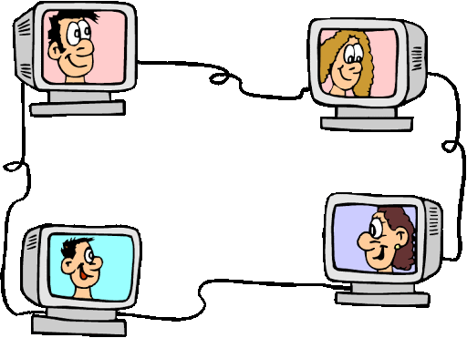
קבוצה 1 שמות התלמידים:
מה תייעצו לוועדת הבחירות המרכזית בנושא בחירות בתקופת קורונה?
כיצד ניתן לקיים את ההצבעה בקלפי לאנשים חולים מבלי לשבור את הבידוד?
על איזה עקרונות דמוקרטיים שמרתם ועל איזה התפשרתם בהצעה שלכם?

Slide 5
קבוצה 2 שמות התלמידים:
מה תייעצו לוועדת הבחירות המרכזית בנושא בחירות בתקופת קורונה?
כיצד ניתן לקיים את ההצבעה בקלפי לאנשים חולים מבלי לשבור את הבידוד?
על איזה עקרונות דמוקרטיים שמרתם ועל איזה התפשרתם בהצעה שלכם?

Slide 6
קבוצה 3 שמות התלמידים:
מה תייעצו לוועדת הבחירות המרכזית בנושא בחירות בתקופת קורונה?
כיצד ניתן לקיים את ההצבעה בקלפי לאנשים חולים מבלי לשבור את הבידוד?
על איזה עקרונות דמוקרטיים שמרתם ועל איזה התפשרתם בהצעה שלכם?

Slide 7
קבוצה 4 שמות התלמידים:
מה תייעצו לוועדת הבחירות המרכזית בנושא בחירות בתקופת קורונה?
כיצד ניתן לקיים את ההצבעה בקלפי לאנשים חולים מבלי לשבור את הבידוד?
על איזה עקרונות דמוקרטיים שמרתם ועל איזה התפשרתם בהצעה שלכם?

Slide 8
קבוצה 5 שמות התלמידים:
מה תייעצו לוועדת הבחירות המרכזית בנושא בחירות בתקופת קורונה?
כיצד ניתן לקיים את ההצבעה בקלפי לאנשים חולים מבלי לשבור את הבידוד?
על איזה עקרונות דמוקרטיים שמרתם ועל איזה התפשרתם בהצעה שלכם?

